Slide 1


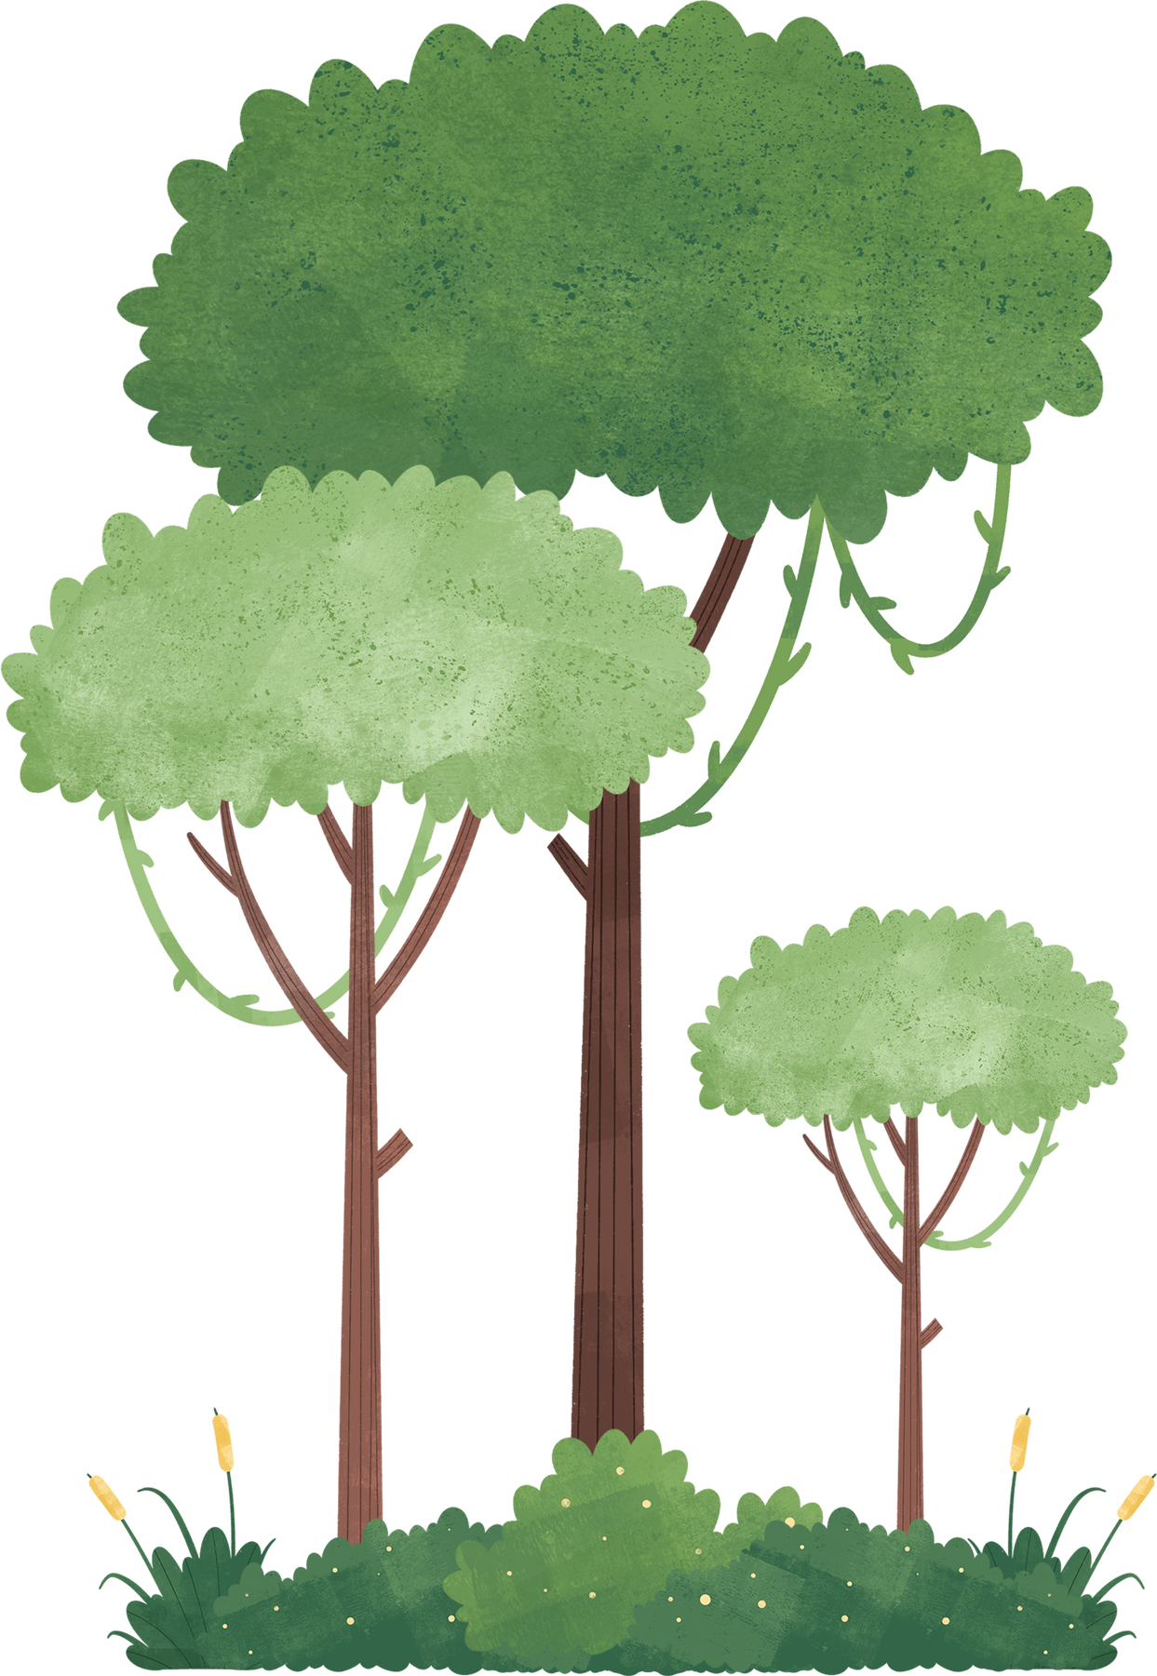

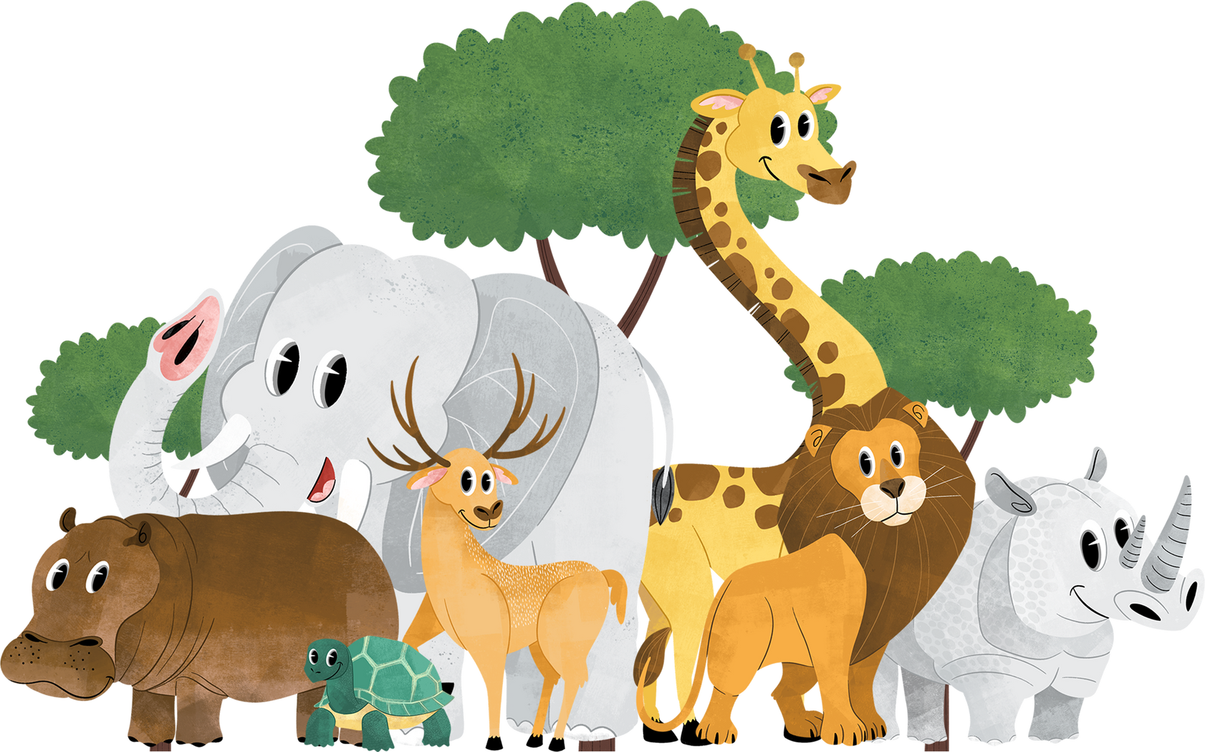

BESİN ZİNCİRİ VE
ENERJİ AKIŞI

Slide 2

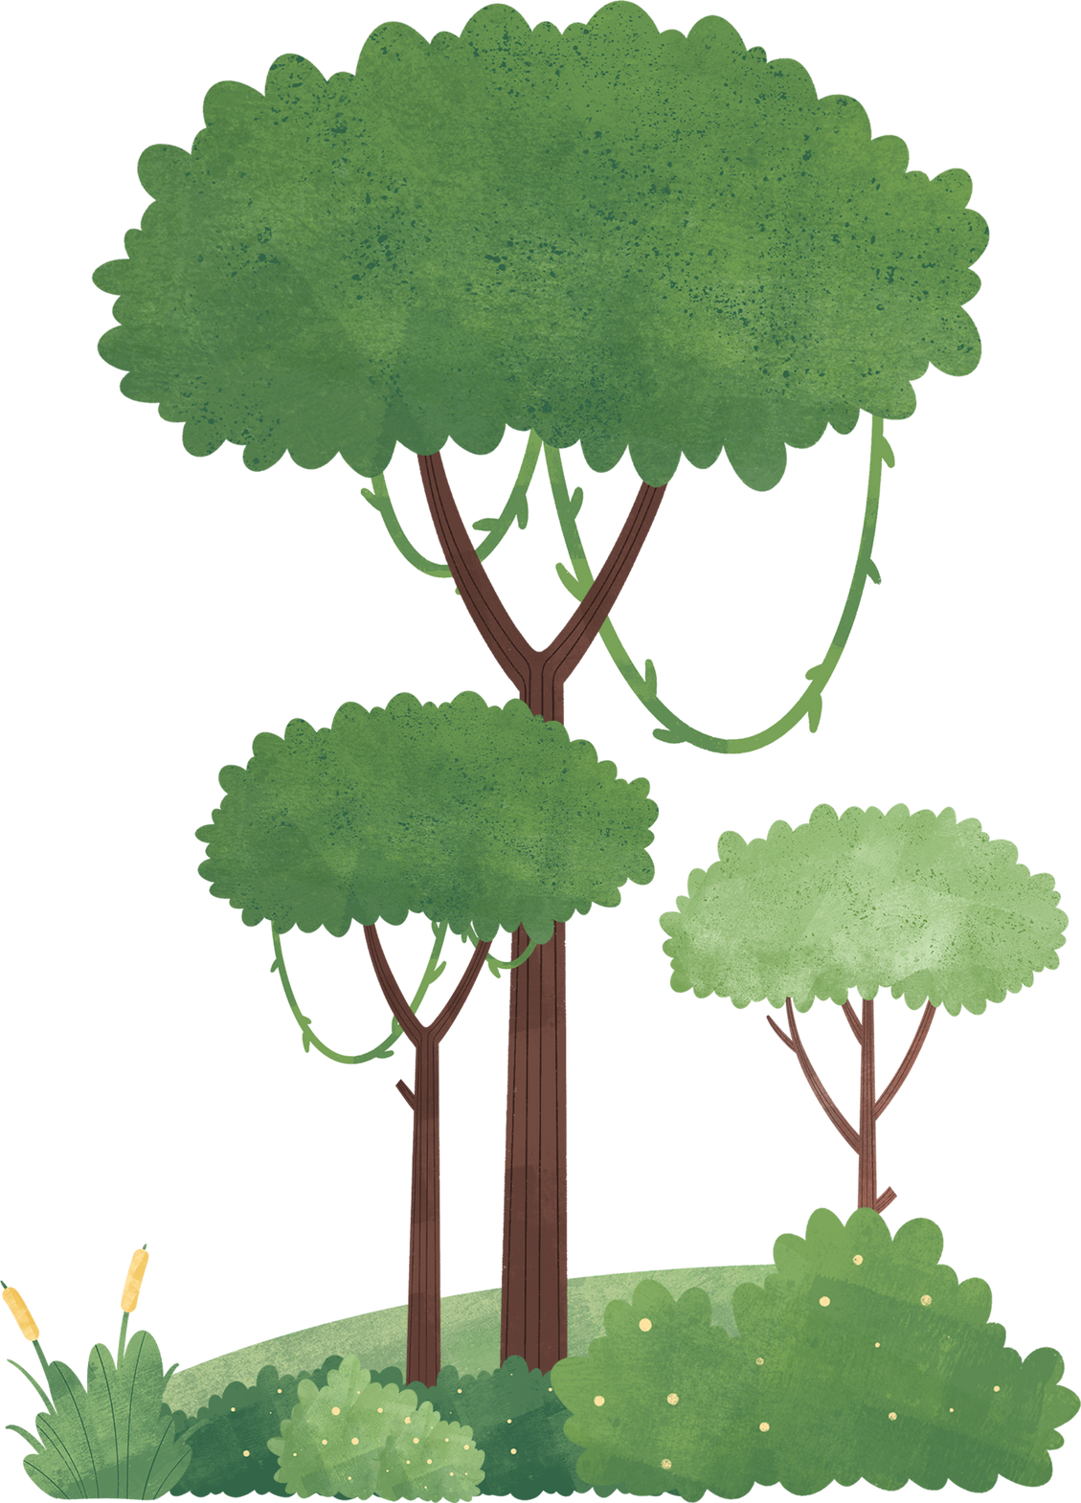

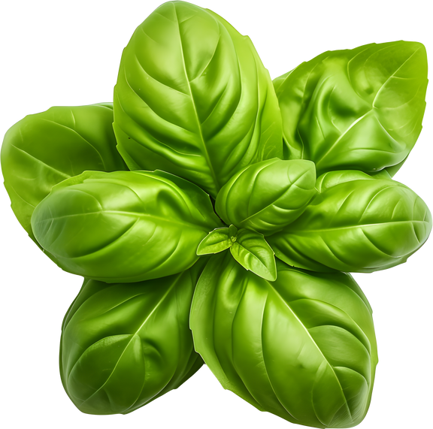
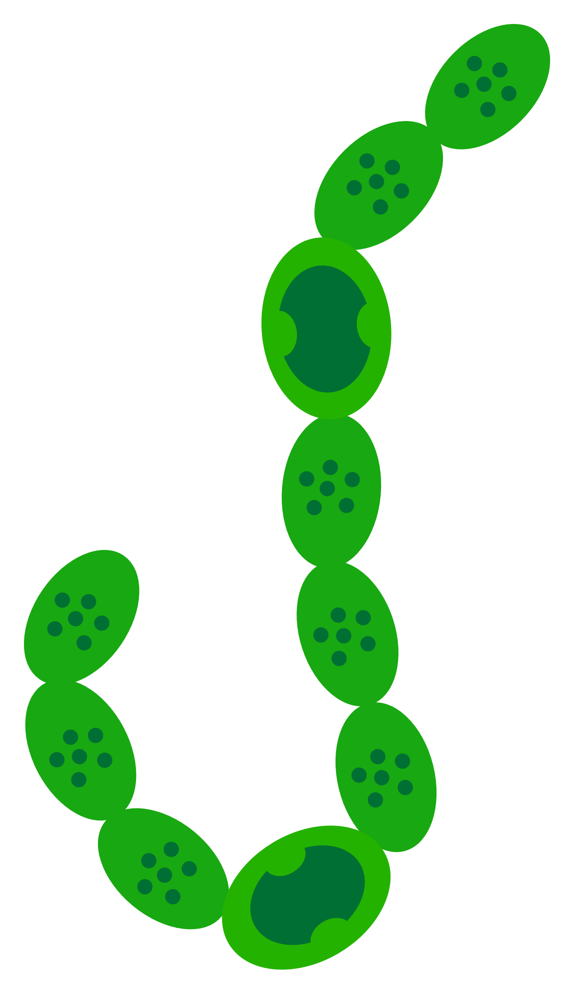
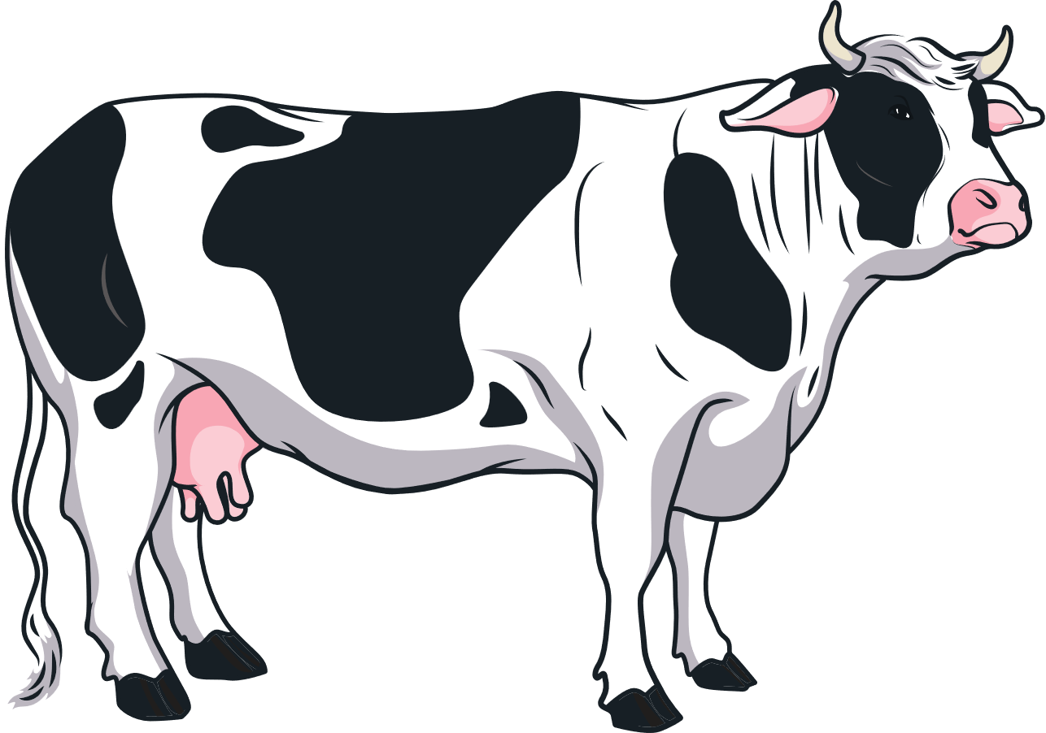


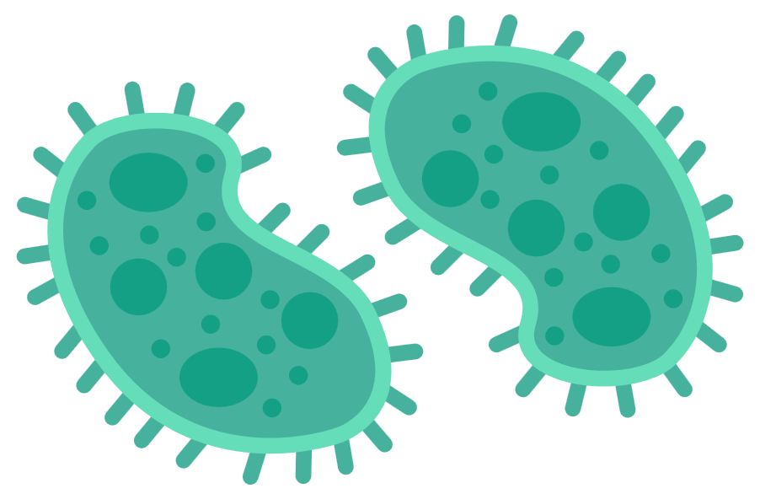
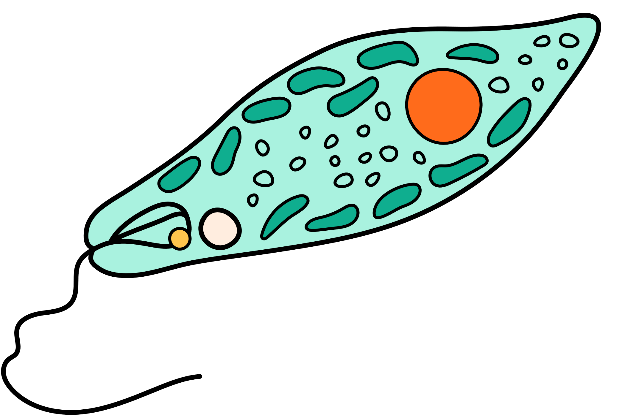
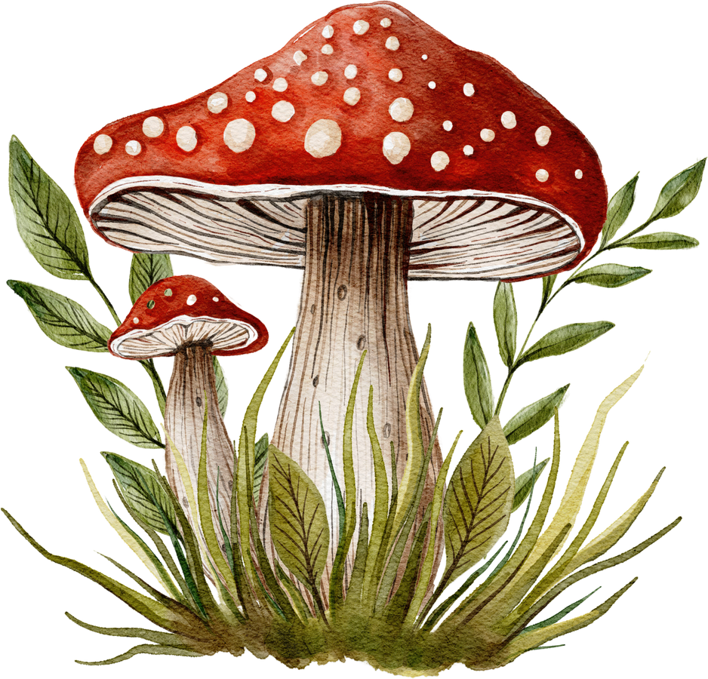

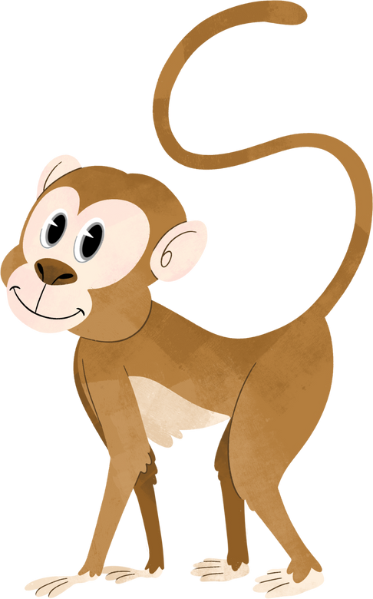


CANLILAR
ÜRETİCİLER
TÜKETİCİLER
AYRIŞTIRICILAR
Fotosentez yaparak kendi besinlerini kendileri üretirler.
1. Otçullar
2. Etçiller
3. Hem otçul hem etçiller(hepçil)
Üretici ve tüketicilerin oluşturduğu ölü ve organik atıkların parçalanmasını sağlayan canlılara ayrıştırıcılar denir.
siyano bakteriler,
Bazı bakteriler ve mantarlar bu özelliğe sahiptir.
Yeşil bitkiler
mavi-yeşil algler
öglena
su yosunları
planktonlar

Slide 3
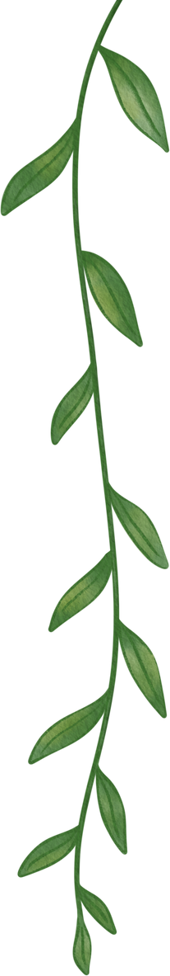

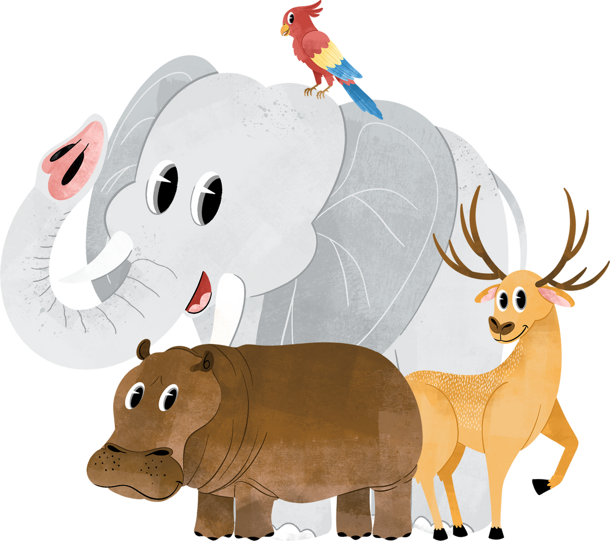
Besin Zinciri
Birbirleri ile beslenen canlılar arasındaki beslenme ilişkisine besin zinciri denir.
üretici
etçil
otçul

Slide 4
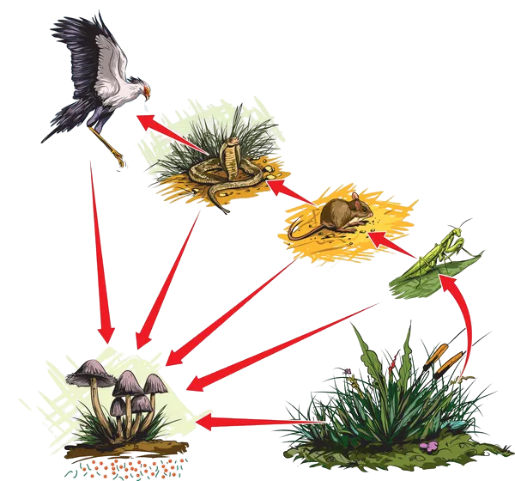
Besin Zinciri
Kartal
Yılan
Fare
Çekirge
Ot
Ayrıştırıcı

Slide 5
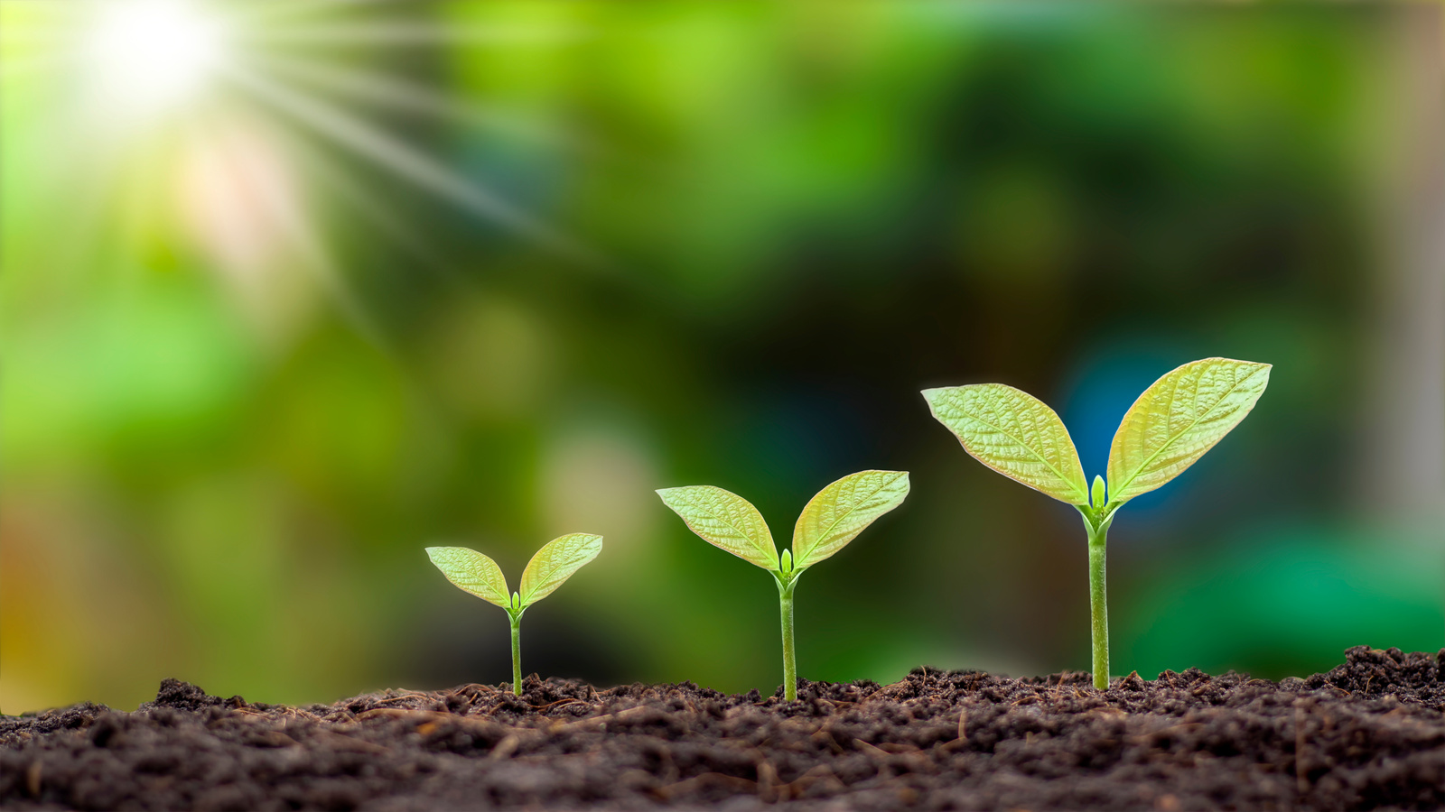
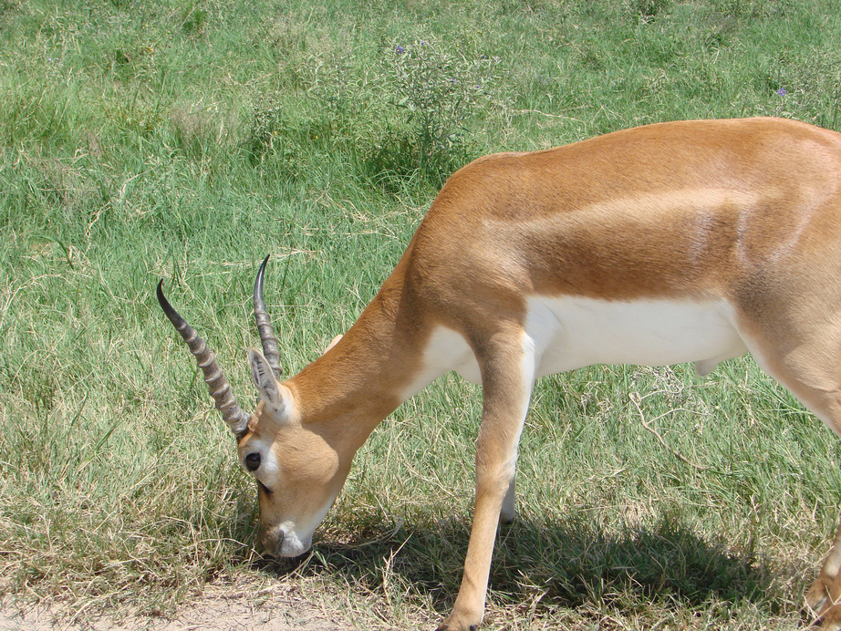
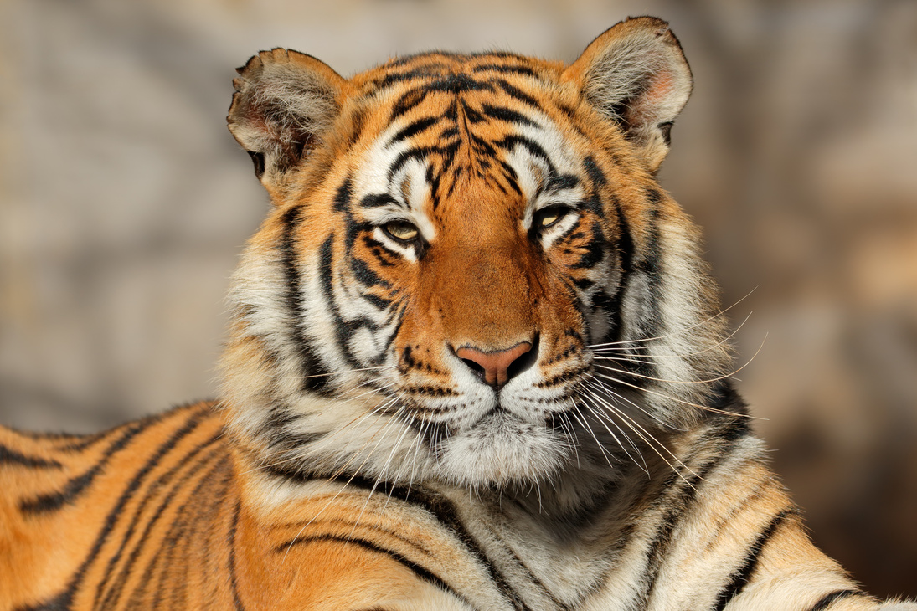
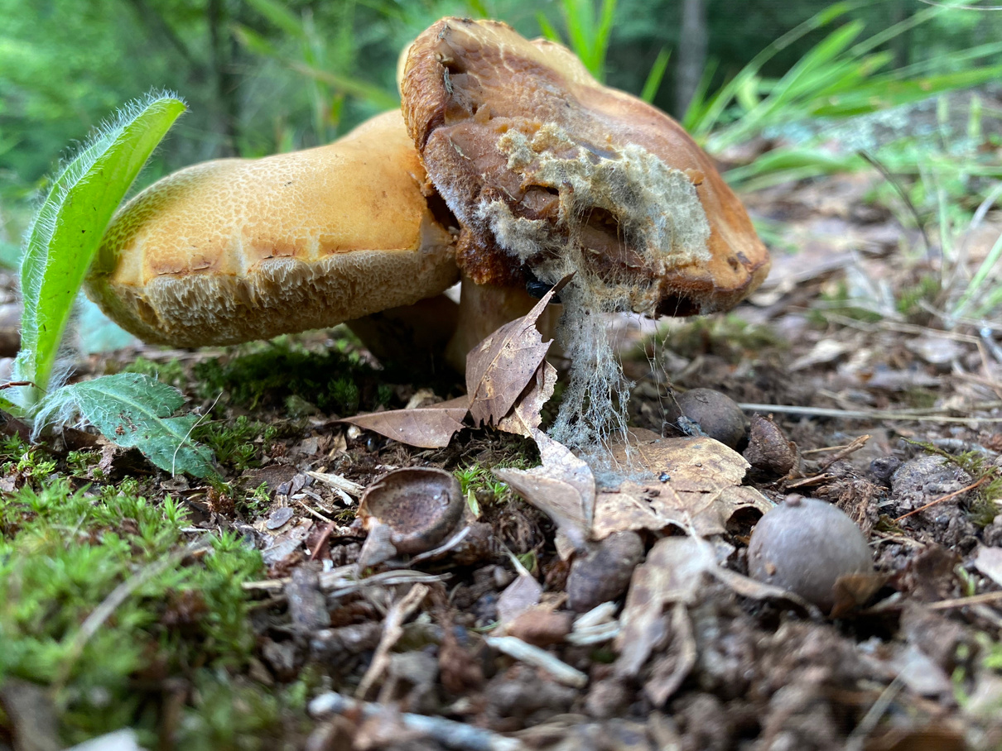

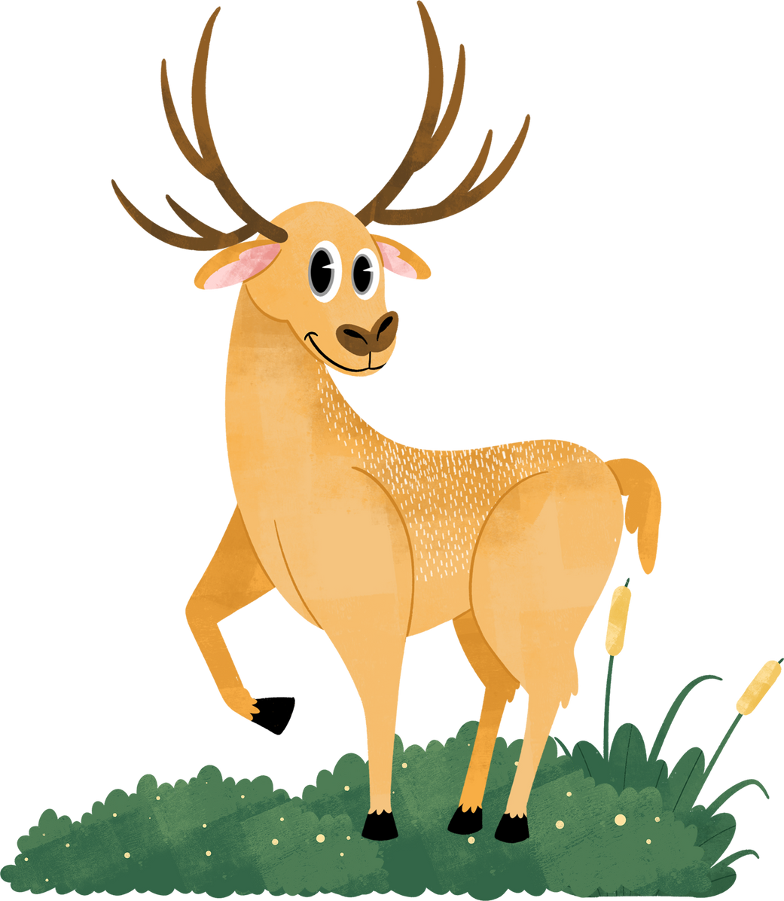
Üretici
1.cil tüketici
2.cil tüketici
3.cül tüketici

Slide 6
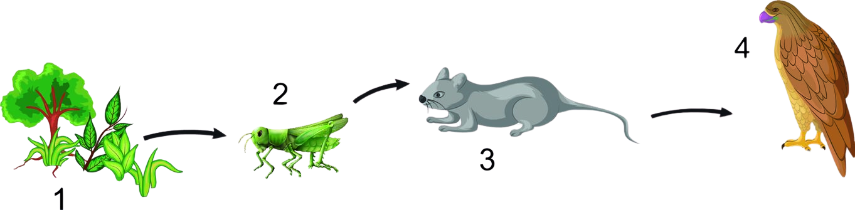
Ot
Çekirge
Fare
Şahin
1 numaralı üretici sayısı artarsa
1 numaralı üretici sayısı azalırsa
4 numaralı canlının sayısı artarsa

Slide 7
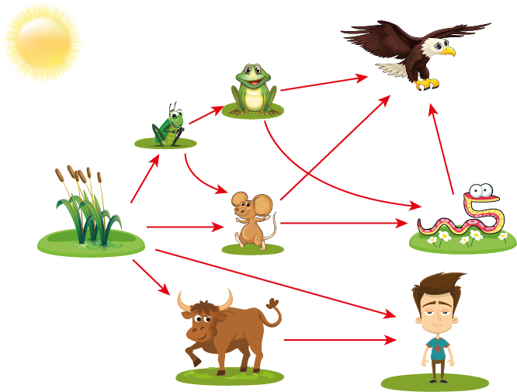
BESIN AĞI
İç içe geçmiş besin zincirlerinden oluşan ağa besin ağı denir.
Besin ağında bir canlı birden fazla besin zincirinde bulunabilir.

Slide 8
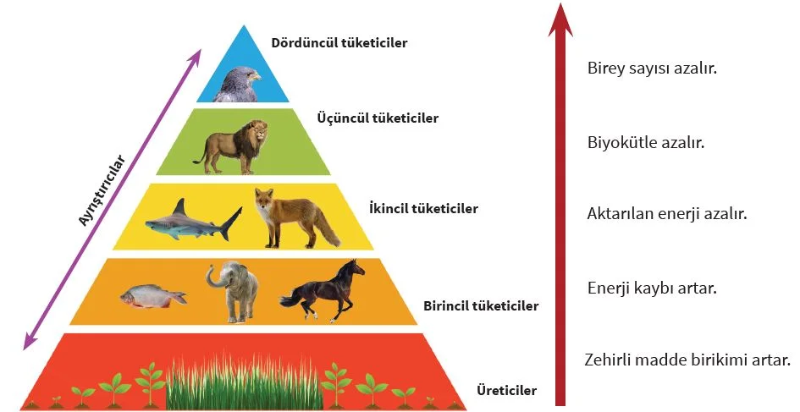
EKOLOJİ(BESİN) PİRAMİDİ
10 kcal
100 kcal
1000 kcal
10.000 kcal
100.000 kcal

Slide 9


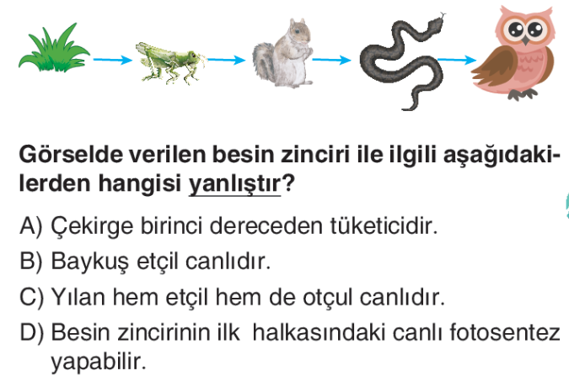

Slide 10
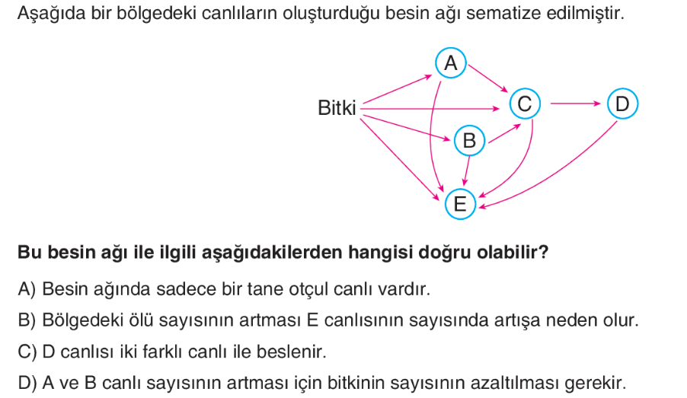

Slide 11

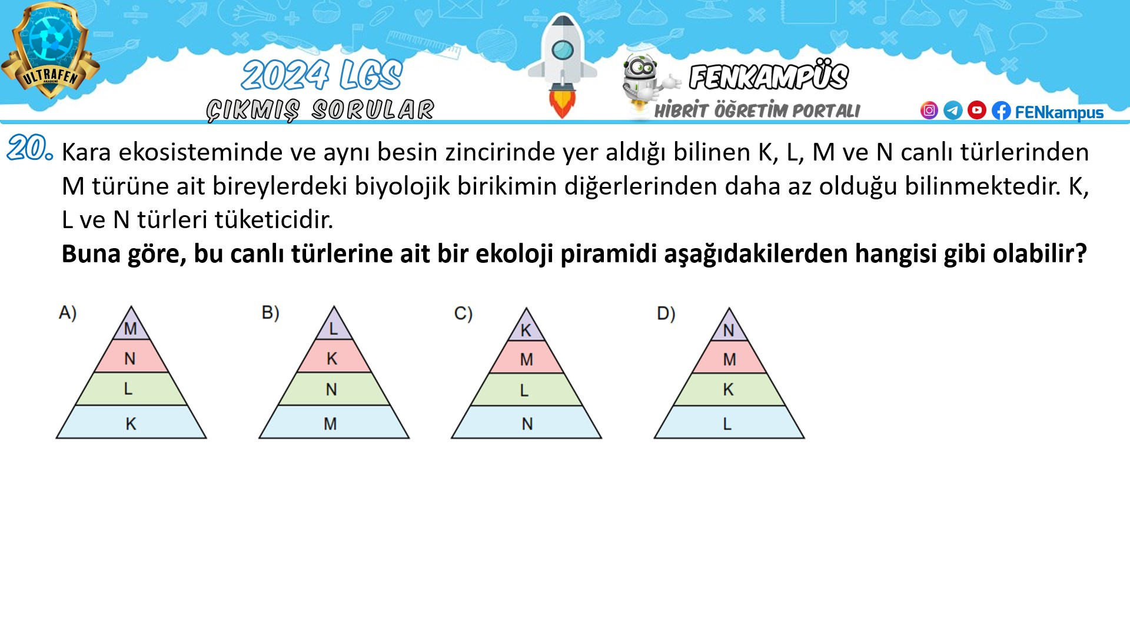

Slide 12

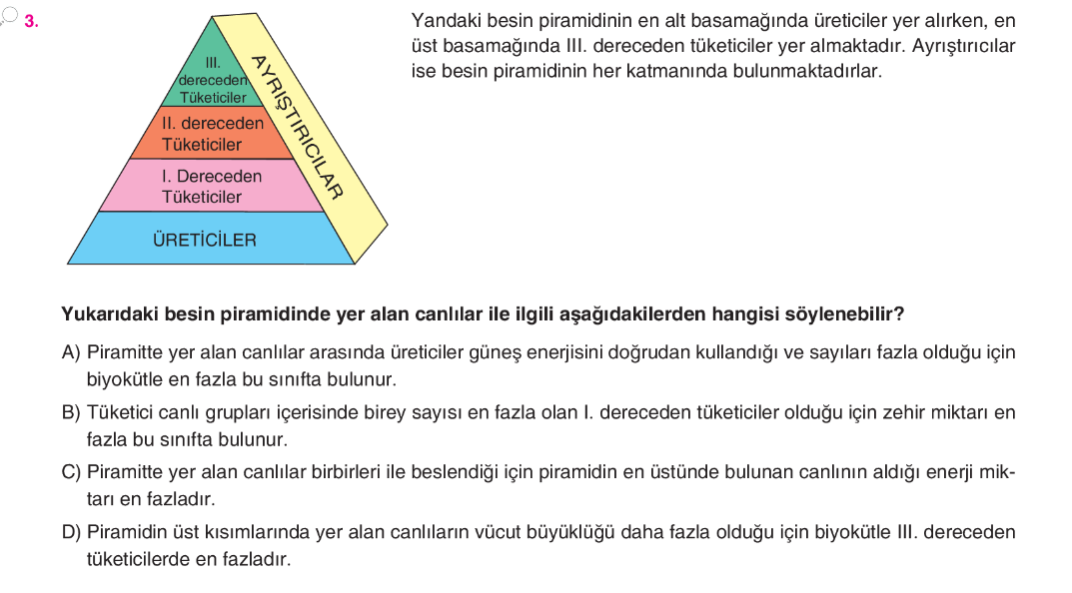

Slide 13




@mervehocaile
@mervehocaile
Konu anlatım videoları, ders ve içerik dosyaları için takip etmeyi unutma!

